Slide 1

Ma routine
La routine et l’heure
Philippe Morin, 2026

Slide 2
Déroulement
Asseoir les élèves en paires.
Réviser le vocabulaire et la pronunciation des verbes réfléchis au present (voir diapo 3-4).
Les diapo 5-16 servent de pratique du vocabulaire et des verbes en grand groupe.
Les diapo 18-26 servent à faire pratiquer les élèves en paires. L’élève A fait une phrase avec les élèments proposés, puis l’élève B fait de même. L’enseignant.e demande à une paire d’élèves pour les réponses, corrige au besion, puis poursuit.
Le diapaositive 27 est une liste de nourriture pour le déjeuner.
La dernière diapo est un réinvestissement dans une activité écrite.

Slide 3

Révision
Comment dire les verbes au présent (je, tu, il, elle, on)
Marcher Marcher
Finir Finir
Attendre Attendre

Slide 4
Avec les pronoms réfléchis
Avec « je »
Je me réveille
Je me couche
Je me lave
Je m’amuse
Je m’habille
Avec « tu »
Tu te réveilles
Tu te couches
Tu te laves
Tu t’amuses
Tu t’habilles

Slide 5
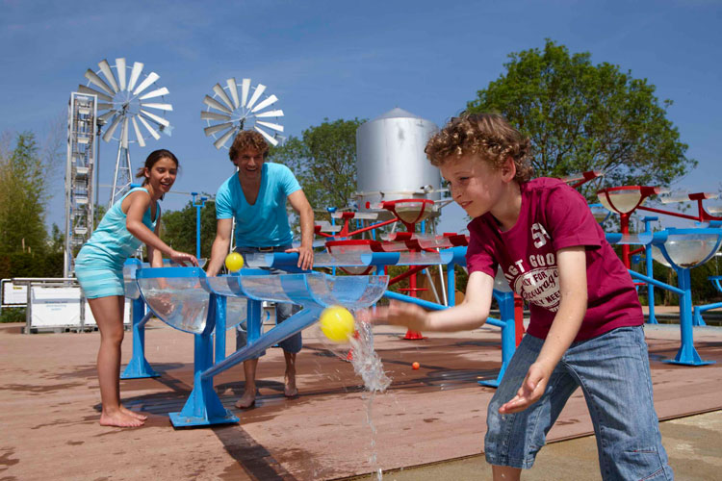
Pratique en classe
Je

Slide 6
Pratique en classe
Je
Je m’amuse

Slide 7
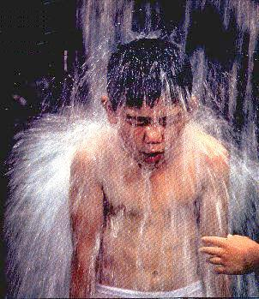
Pratique en classe
Je

Slide 8
Pratique en classe
Je
Je me lave

Slide 9
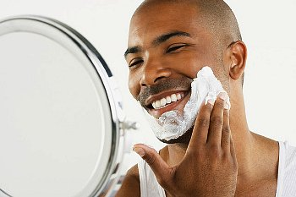
Pratique en classe
Je

Slide 10
Pratique en classe
Je
Je me rase

Slide 11
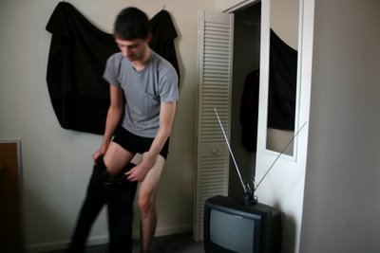
Pratique en classe
Tu

Slide 12
Pratique en classe
Tu
Tu t’habilles

Slide 13
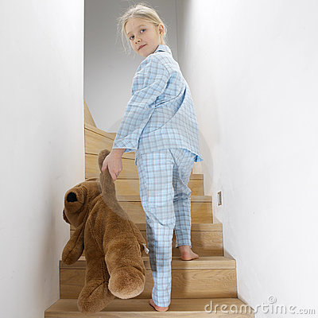
Pratique en classe
Tu

Slide 14
Pratique en classe
Tu
Tu te couches

Slide 15
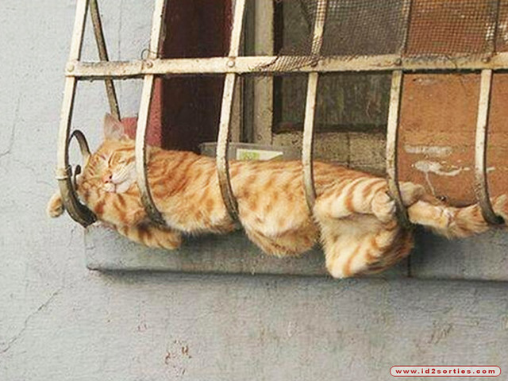
Pratique en classe
Tu

Slide 16

Pratique en classe
Tu
Tu te reposes

Slide 17
La routine de la semaine

Slide 18
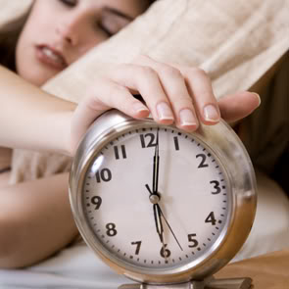
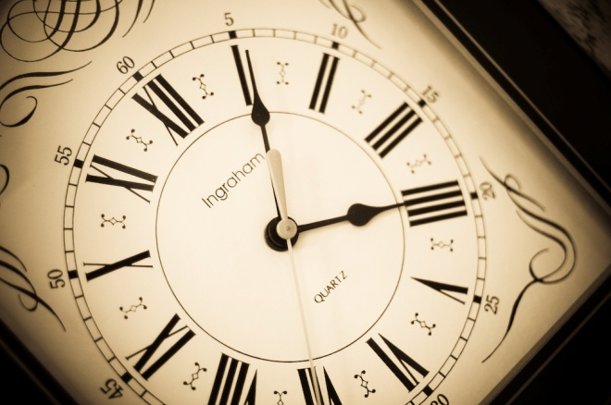

Le lundi matin…
A.
B.
Moi …

Slide 19
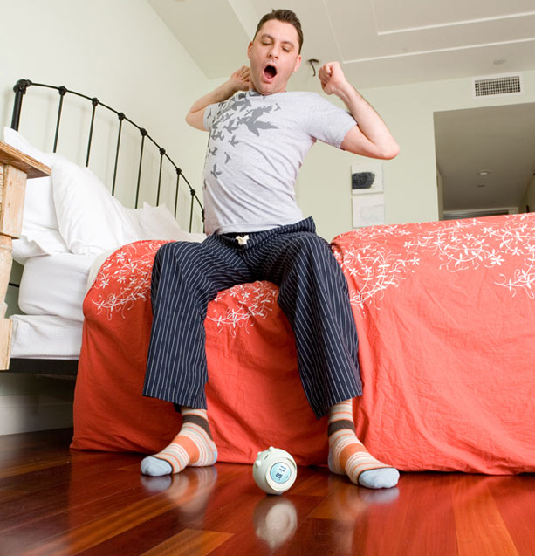
Le lundi matin…
B.
A.
Moi …

Slide 20
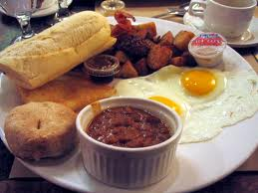
Le lundi matin…
A.
B.
Moi …

Slide 21
Le lundi soir…
B.
A.
Moi …

Slide 22
La fin de semaine

Slide 23
Le samedi matin…
B.
A.
Moi …

Slide 24
Le samedi matin…
A.
B.
Moi …

Slide 25
Le samedi matin…
B.
A.
Moi …

Slide 26
Le samedi soir…
A.
B.
Moi …

Slide 27
Remue méninges
du pain | du pain doré
des céréales | du bacon
des fruits | du jambon
des crêpes | des muffins
des pancakes | un smoothie
des oeufs | des bagles
des saucisses | des rôties
du jus | du lait
Qu’est-ce qu’on mange au déjeuner?

Slide 28
On écrit
Écris un court paragraphe. Décris ta routine du matin la semaine:
Se réveiller S’habiller
Se lever Se laver
Manger des rôties
Ajoute des détails comme tu peux.
La semaine …

